Slide 1
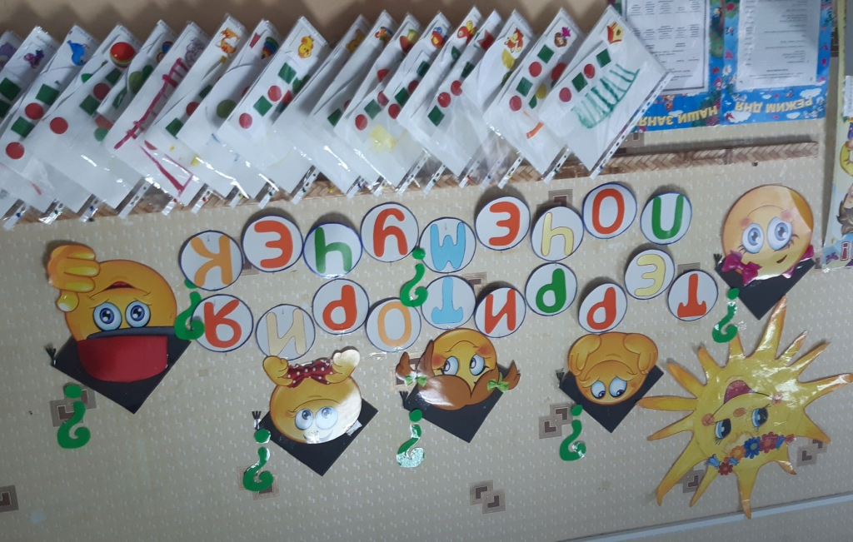
Группа
Работа с родителями

Slide 2
Акция
«Поделки из природного
материала»

Slide 4
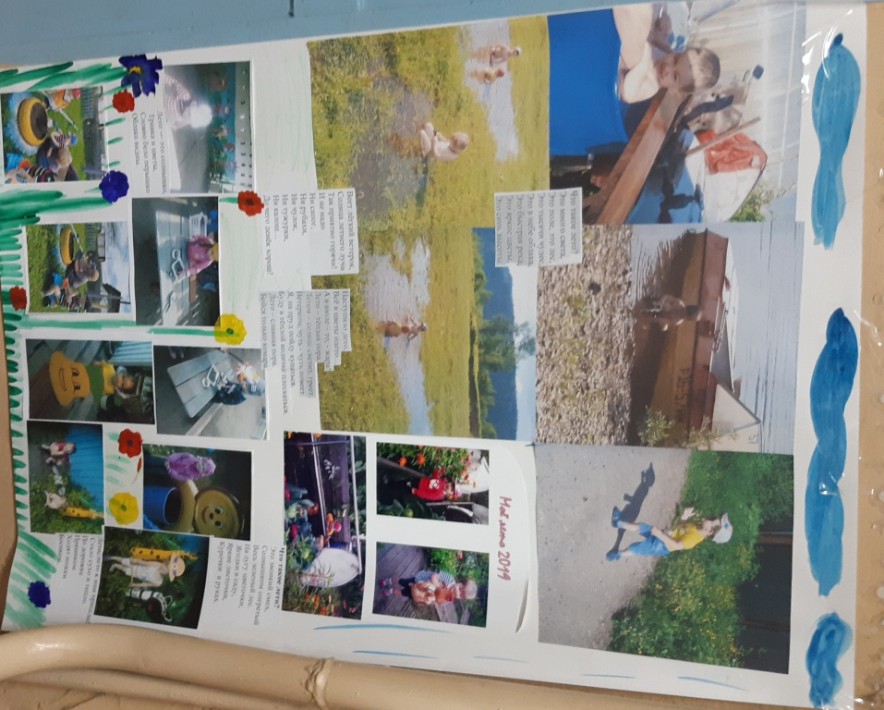
Фото газета

